Slide 1
第四章 类与对象
清华大学

Slide 2
目录
4.1 面向对象程序设计的基本特点
4.2 类和对象
4.3 构造函数和析构函数
4.4 类的组合
4.5 UML图形标识
4.6 结构体和联合体
4.7 综合实例——个人银行账户管理程序
4.8 深度探索
4.9 小结

Slide 3
回顾：面向过程的设计方法
面向对象的思想
重点:
  如何实现的细节和过程，将数据与函数分开。
形式：
  主模块+若干个子模块（main()+子函数）。
特点：
  自顶向下，逐步求精——功能分解。
缺点：
  效率低，程序的可重用性差。

Slide 4
面向对象的方法
4.1 面向对象程序设计的基本特点
目的：
  实现软件设计的产业化。
观点：
  自然界是由实体（对象）所组成。
程序设计方法：
  使用面向对象的观点来描述模仿并处理现实问题。
要求：
  高度概括、分类、和抽象。

Slide 5
4.1.1 抽象
4.1 面向对象程序设计的基本特点
抽象是对具体对象（问题）进行概括，抽出这一类对象的公共性质并加以描述的过程。
  先注意问题的本质及描述，其次是实现过程或细节。
  数据抽象：描述某类对象的属性或状态（对象相互区别的物理量）。
  代码抽象：描述某类对象的共有的行为特征或具有的功能。
  抽象的实现：通过类的声明。

Slide 6
抽象实例——钟表
4.1 面向对象程序设计的基本特点 —— 4.1.1 抽象
数据抽象：
  int hour,int minute,int second
代码抽象：
  setTime(),showTime()

Slide 7
抽象实例——钟表（续）
4.1 面向对象程序设计的基本特点 —— 4.1.1 抽象
  class Clock {
  public:
  void setTime(int newH, int newM, int newS);
  void showTime();
  private:
  int hour, minute, second;
  };

Slide 8
抽象实例——人
4.1 面向对象程序设计的基本特点 —— 4.1.1 抽象
数据抽象：
  string name, string gender, int age, int id
代码抽象：
  生物属性角度：
  getCloth(), eat(), step(),…
  社会属性角度：
  work(), promote() ,…

Slide 9
4.1.2 封装
4.1 面向对象程序设计的基本特点
将抽象出的数据成员、代码成员相结合，将它们视为一个整体。
  目的是曾强安全性和简化编程，使用者不必了解具体的实现细节，而只需要通过外部接口，以特定的访问权限，来使用类的成员。
  实现封装：类声明中的{}

Slide 10
4.1.2 封装（续）
4.1 面向对象程序设计的基本特点
实例：
  class Clock {
  public:void setTime(int newH, int newM, int newS);
  void showTime();
  private: int hour, minute, second;
  };
外部接口
特定的访问权限
边界

Slide 11
4.1.3 继承
4.1 面向对象程序设计的基本特点
是C++中支持层次分类的一种机制，允许程序员在保持原有类特性的基础上，进行更具体的说明。
实现：声明派生类——见第7章

Slide 12
4.1.4 多态
4.1 面向对象程序设计的基本特点
多态：同一名称，不同的功能实现方式。
目的：达到行为标识统一，减少程序中标识符的个数。
实现：重载函数和虚函数——见第8章

Slide 13
4.2 类和对象
类是具有相同属性和行为的一组对象的集合，它为属于该类的全部对象提供了统一的抽象描述，其内部包括属性和行为两个主要部分。
利用类可以实现数据的封装、隐藏、继承与派生。
利用类易于编写大型复杂程序，其模块化程度比C中采用函数更高。

Slide 14
4.2.1 类的定义
4.2 类和对象
类是一种用户自定义类型，声明形式：
  class 类名称
  {
  public:
  公有成员（外部接口）
  private:
  私有成员
  protected:
  保护型成员
  }

Slide 15
4.2.2 类成员的访问控制
——公有类型成员
4.2 类和对象
在关键字public后面声明，它们是类与外部的接口，任何外部函数都可以访问公有类型数据和函数。

Slide 16
私有类型成员
4.2 类和对象 —— 4.2.2 类成员的访问控制
在关键字private后面声明，只允许本类中的函数访问，而类外部的任何函数都不能访问。
如果紧跟在类名称的后面声明私有成员，则关键字private可以省略。

Slide 17
保护类型成员
4.2 类和对象 —— 4.2.2 类成员的访问控制
与private类似，其差别表现在继承与派生时对派生类的影响不同，第七章讲。

Slide 18
4.2.3 对象
4.2 类和对象
类的对象是该类的某一特定实体，即类类型的变量。
声明形式：
类名 对象名；
例：Clock myClock;
类中成员互访
  直接使用成员名
类外访问
  使用“对象名.成员名”方式访问 public 属性的成员

Slide 19
4.2.4 类的成员函数
4.2 类和对象
在类中说明原型，可以在类外给出函数体实现，并在函数名前使用类名加以限定。也可以直接在类中给出函数体，形成内联成员函数。
允许声明重载函数和带默认形参值的函数

Slide 20
内联成员函数
4.2 类和对象 —— 4.2.4 类的成员函数
为了提高运行时的效率，对于较简单的函数可以声明为内联形式。
内联函数体中不要有复杂结构（如循环语句和switch语句）。
在类中声明内联成员函数的方式：
  将函数体放在类的声明中。
  使用inline关键字。

Slide 21
内联成员函数举例（一）
4.2 类和对象 —— 4.2.4 类的成员函数
class Point {
public:
void init(int initX, int initY) {
x = initX;
y = initY;
}
int getX() { return x; }
int getY() { return y; }
private:
int x, y;
};
Notes:
2011/10/18
补充说明：函数原型声明与定义、形参与实参

Slide 22
内联成员函数举例（二）
4.2 类和对象 —— 4.2.4 类的成员函数
class Point {
public:
void init(int initX, int initY);
int getX()；
int getY()；
private:
int x, y;
};

Slide 23
内联成员函数举例（三）
4.2 类和对象 —— 4.2.4 类的成员函数
inline void Point::
init(int initX,int initY) {
x = initX;
y = initY;
}
inline int Point::getX() {
return x;
}
inline int Point::GetY() {
return y;
}

Slide 24
4.2.5 程序实例——例4-1
4.2 类和对象
#include<iostream>
using namespace std;
class Clock {
......//类的声明略
}
//......类的实现略
int main() {
Clock myClock;
myClock.setTime(8, 30, 30);
myClock.showTime();
return 0;
}

Slide 25
类的成员（续）
4.2 类和对象 —— 4.2.2 类成员的访问控制
void Clock::setTime(int newH, int newM,
int newS) {
hour = newH;
minute = newM;
second = newS;
}
void Clock::showTime() {
cout << hour << ":" << minute << ":" << second;
}

Slide 26

投票
最多可选1项
讲到这里，我们关于类和对象的声明、使用似乎就学完了，是不是呢？
A
是
B
否
提交

Slide 27
4.3.1 构造函数
4.3 构造函数和析构函数
构造函数的作用是在对象被创建时使用特定的值构造对象，或者说将对象初始化为一个特定的状态。
在对象创建时由系统自动调用。
如果程序中未声明，则系统自动产生出一个隐含的参数列表为空的构造函数
允许为内联函数、重载函数、带默认形参值的函数

Slide 28
构造函数举例
4.3 构造函数和析构函数 —— 4.3.1 构造函数
class Clock {
public:
Clock(int newH,int newM,int newS);//构造函数
void setTime(int newH, int newM, int newS);
void showTime();
private:
int hour, minute, second;
};

Slide 29
构造函数举例（续）
4.3 构造函数和析构函数 —— 4.3.1 构造函数
构造函数的实现：
Clock::Clock(int newH, int newM, int newS) {
hour = newH;
minute = newM;
second = newS;
}
建立对象时构造函数的作用：
int main() {
Clock c(0,0,0); //隐含调用构造函数，将初始值作为实参。
c.showTime();
return 0;
}
Notes:
2011/03/23
Main函数带参数的问题

Slide 30
投票
最多可选1项
如果一个类，已经有了所有参数都具有默认形参值的构造函数，还能为之声明不带参数的构造函数吗？
如：
Clock（int hour=0，int min=0，int sec=0）；
Clock();
A
能
B
不能
提交

Slide 31
4.3.2 拷贝构造函数
4.3 构造函数和析构函数
拷贝构造函数是一种特殊的构造函数，其形参为本类的对象引用。
  class 类名 {
  public :
  类名（形参）；//构造函数
  类名（类名 &对象名）；//拷贝构造函数
  ...
  }；
  类名::类（类名 &对象名）//拷贝构造函数的实现
  { 函数体 }
Notes:
***************************2010/10/22

Slide 32
例4-2 Point类的完整程序
4.3 构造函数和析构函数 —— 4.3.2 拷贝构造函数
  class Point { //Point 类的定义
  public:
  Point(int xx=0, int yy=0) { x = xx; y = yy; } //构造函数
  Point(Point& p); //拷贝构造函数
  int getX() { return x; }
  int getY() { return y; }
  private:
  int x, y; //私有数据
  };
//成员函数的实现
Point::Point (Point& p) {
x = p.x;
y = p.y;
cout << "Calling the copy constructor " << endl;
}

Slide 33
例4-2 （续）
4.3 构造函数和析构函数 —— 4.3.2 拷贝构造函数
//形参为Point类对象的函数
void fun1(Point p) {
cout << p.getX() << endl;
}
//返回值为Point类对象的函数
Point fun2() {
Point a(1, 2);
return a;
}
//主程序
int main() {
Point a(4, 5); //第一个对象A
Point b = a; //情况一，用A初始化B。第一次调用拷贝构造函数
cout << b.getX() << endl;
fun1(b); //情况二，对象B作为fun1的实参。第二次调用拷贝构造函数
b = fun2(); //情况三，函数的返回值是类对象，函数返回时调用拷贝构造函数
cout << b.getX() << endl;
return 0;
}

Slide 34
隐含的拷贝构造函数
4.3 构造函数和析构函数 —— 4.3.2 拷贝构造函数
如果程序员没有为类声明拷贝初始化构造函数，则编译器自己生成一个隐含的拷贝构造函数。
这个构造函数执行的功能是：用作为初始值的对象的每个数据成员的值，初始化将要建立的对象的对应数据成员。

Slide 35
投票
最多可选1项
你觉得系统自动生成的隐含拷贝构造函数够用不？
A
够
B
不够
提交

Slide 36
4.3.3 析构函数
4.3 构造函数和析构函数
完成对象被删除前的一些清理工作。
在对象的生存期结束的时刻系统自动调用它，然后再释放此对象所属的空间。
如果程序中未声明析构函数，编译器将自动产生一个隐含的析构函数。

Slide 37
构造函数和析构函数举例
4.3 构造函数和析构函数 —— 4.3.3 析构函数
#include <iostream>
using namespace std;
class Point {
public:
Point(int xx,int yy);
~Point();
//...其他函数原型
private:
int x, y;
};
Point::Point(int xx,int yy) {
x = xx;
y = yy;
}
Point::~Point() {
}
//...其他函数的实现略

Slide 38
4.3.4 程序实例——例4-3
4.3 构造函数和析构函数
一圆形游泳池如图所示，现在需在其周围建一圆形过道，并在其四周围上栅栏。栅栏价格为35元/米，过道造价为20元/平方米。过道宽度为3米，游泳池半径由键盘输入。要求编程计算并输出过道和栅栏的造价。
过道
游泳池

Slide 39
例4-3（续）
4.3 构造函数和析构函数 —— 4.3.4 程序实例
#include <iostream>
using namespace std;
const float PI = 3.141593; //给出p的值
const float FENCE_PRICE = 35; //栅栏的单价
const float CONCRETE_PRICE = 20;//过道水泥单价
class Circle { //声明定义类Circle 及其数据和方法
public: //外部接口
Circle(float r); //构造函数
float circumference(); //计算圆的周长
float area(); //计算圆的面积
private: //私有数据成员
float radius; //圆半径
};
//类的实现
//构造函数初始化数据成员radius
Circle::Circle(float r) {
radius = r;
}

Slide 40
例4-3（续）
4.3 构造函数和析构函数 —— 4.3.4 程序实例
float Circle::circumference() {//计算圆的周长
return 2 * PI * radius;
}
float Circle::area() {//计算圆的面积
return PI * radius * radius;
}
int main () {
float radius;
cout << "Enter the radius of the pool: "; // 提示用户输入半径
cin >> radius;
Circle pool(radius); //游泳池边界
Circle poolRim(radius + 3); //栅栏
//计算栅栏造价并输出
float fenceCost = poolRim.circumference() * FENCE_PRICE;
cout << "Fencing Cost is $" << fenceCost << endl;

Slide 41
例4-3（续）
4.3 构造函数和析构函数 —— 4.3.4 程序实例
//计算过道造价并输出
float concreteCost = (poolRim.area() - pool.area()) * CONCRETE_PRICE;
cout << "Concrete Cost is $" << concreteCost << endl;
return 0;
}
运行结果：
Enter the radius of the pool: 10
Fencing Cost is $2858.85
Concrete Cost is $4335.4

Slide 42
4.4.1组合
4.4 类的组合
类中的成员数据是另一个类的对象。
可以在已有抽象的基础上实现更复杂的抽象。

Slide 43
类组合的构造函数设计
4.4 类的组合 —— 4.4.1 组合
原则：不仅要负责对本类中的基本类型成员数据赋初值，也要对对象成员初始化。
声明形式：
  类名::类名(对象成员所需的形参，本类成员形参)
  :对象1(参数)，对象2(参数)，......
  { 本类初始化 }

Slide 44
类组合的构造函数调用
4.4 类的组合 —— 4.4.1 组合
构造函数调用顺序：先调用内嵌对象的构造函数（按内嵌时的声明顺序，先声明者先构造）。然后调用本类的构造函数。（析构函数的调用顺序相反）
初始化列表中未出现的内嵌对象，用默认构造函数（即无形参的）初始化
系统自动生成的隐含的默认构造函数中，内嵌对象全部用默认构造函数初始化

Slide 45
例4-4 类的组合，线段（Line）类
4.4 类的组合 —— 4.4.1 组合
//4_4.cpp
#include <iostream>
#include <cmath>
using namespace std;
class Point { //Point类定义
public:
Point(int xx = 0, int yy = 0) {
x = xx;
y = yy;
}
Point(Point &p);
int getX() { return x; }
int getY() { return y; }
private:
int x, y;
};
Point::Point(Point &p) { //拷贝构造函数的实现
x = p.x;
y = p.y;
cout << "Calling the copy constructor of Point" << endl;
}

Slide 46
例4-4（续）
4.4 类的组合 —— 4.4.1 组合
//类的组合
class Line { //Line类的定义
public: //外部接口
Line(Point xp1, Point xp2);
Line(Line &l);
double getLen() { return len; }
private: //私有数据成员
Point p1, p2; //Point类的对象p1,p2
double len;
};
//组合类的构造函数
Line::Line(Point xp1, Point xp2) : p1(xp1), p2(xp2) {
cout << "Calling constructor of Line" << endl;
double x = static_cast<double>(p1.getX() - p2.getX());
double y = static_cast<double>(p1.getY() - p2.getY());
len = sqrt(x * x + y * y);
}
Line::Line (Line &l): p1(l.p1), p2(l.p2) {//组合类的拷贝构造函数
cout << "Calling the copy constructor of Line" << endl;
len = l.len;
}

Slide 47
例4-4（续）
4.4 类的组合 —— 4.4.1 组合
//主函数
int main() {
Point myp1(1, 1), myp2(4, 5); //建立Point类的对象
Line line(myp1, myp2); //建立Line类的对象
Line line2(line); //利用拷贝构造函数建立一个新对象
cout << "The length of the line is: ";
cout << line.getLen() << endl;
cout << "The length of the line2 is: ";
cout << line2.getLen() << endl;
return 0;
}
运行结果如下：
Calling the copy constructor of Point
Calling the copy constructor of Point
Calling the copy constructor of Point
Calling the copy constructor of Point
Calling constructor of Line
Calling the copy constructor of Point
Calling the copy constructor of Point
Calling the copy constructor of Line
The length of the line is: 5
The length of the line2 is: 5

Slide 48
4.4.2 前向引用声明
4.4 类的组合
类应该先声明，后使用
如果需要在某个类的声明之前，引用该类，则应进行前向引用声明。
前向引用声明只为程序引入一个标识符，但具体声明在其他地方。

Slide 49
举例
4.4 类的组合 —— 4.4.2 前向引用声明
class B; //前向引用声明
class A {
public:
void f(B b);
};
class B {
public:
void g(A a);
};

Slide 50
前向引用声明注意事项
4.4 类的组合 —— 4.4.2 前向引用声明
使用前向引用声明虽然可以解决一些问题，但它并不是万能的。需要注意的是，尽管使用了前向引用声明，但是在提供一个完整的类声明之前，不能声明该类的对象，也不能在内联成员函数中使用该类的对象。请看下面的程序段：
  class Fred; //前向引用声明
  class Barney {
  Fred x; //错误：类Fred的声明尚不完善
  };
  class Fred {
  Barney y;
  };
Notes:
2012/03/28

Slide 51
前向引用声明注意事项（续）
4.4 类的组合 —— 4.4.2 前向引用声明
class Fred; //前向引用声明
class Barney {
public:
……
void method() {
x.yabbaDabbaDo(); //错误：Fred类的对象在定义之前被使用
}
private:
Fred &x;//正确，经过前向引用声明，可以声明Fred类的对象引用
};
class Fred {
public:
void yabbaDabbaDo();
private:
Barney &y;
};

Slide 52
前向引用声明注意事项（续）
4.4 类的组合 —— 4.4.2 前向引用声明
应该记住：当你使用前向引用声明时，你只能使用被声明的符号，而不能涉及类的任何细节。

Slide 53
4.5.1 UML简介
4.5 UML图形标识
UML（Unified Modeling Language）语言是一种可视化的的面向对象建模语言。
UML有三个基本的部分
  事物（Things）
  UML中重要的组成部分，在模型中属于最静态的部分，代表概念上的或物理上的元素
  关系（Relationships）
  关系把事物紧密联系在一起
  图（Diagrams）
  图是很多有相互相关的事物的组

Slide 54
4.5.2 UML类图
4.5 UML图形标识
举例：Clock类的完整表示
Clock类的简洁表示
Clock
- hour : int
- minute : int
- second : int
+ showTime() : void
+ setTime(newH:int=0,newM:int=0,newS:int=0):void
Clock

Slide 55
对象图
4.5 UML图形标识 —— 4.5.2 UML类图
myClock : Clock
- hour : int
- minute : int
- second : int
myClock : Clock

Slide 56
几种关系的图形标识
4.5 UML图形标识 —— 4.5.2 UML类图
依赖关系
  图中的“类A”是源，“类B”是目标，表示“类A”使用了“类B”，或称“类A”依赖“类B”
类 A
类 B

Slide 57
几种关系的图形标识
4.5 UML图形标识 —— 4.5.2 UML类图
作用关系——关联
  图中的“重数A”决定了类B的每个对象与类A的多少个对象发生作用，同样“重数B”决定了类A的每个对象与类B的多少个对象发生作用。
重数A
重数B
类 A
类 B

Slide 58
几种关系的图形标识
4.5 UML图形标识 —— 4.5.2 UML类图
包含关系——聚集和组合
  聚集表示类之间的关系是整体与部分的关系，“包含”、“组成”、“分为……部分”等都是聚集关系。
类 A
类 A
重数A
重数A
重数B
重数B
类 B
类 B

Slide 59
例4-5 采用UML方法来描述例4-4中Line类和Point类的关系
4.5 UML图形标识 —— 4.5.2 UML类图
Line
- len : double
+ Line(xp1 : Point, xp2 : Point)
+ Line( : Line &)
+ getLen() : double
1..*
1..*
Point
- x : int
-p1
- y : int
-p2
2
+ Point(xx : int = 0, yy : int = 0)
+ Point(p : Point &)
+ getX() : int
+ getY() : int

Slide 60
几种关系的图形标识
4.5 UML图形标识 —— 4.5.2 UML类图
继承关系——泛化
父类 A
父类 B
子类 1
子类 2

Slide 61
注释
4.5 UML图形标识 —— 4.5.2 UML类图
在UML图形上，注释表示为带有褶角的矩形，然后用虚线连接到UML的其他元素上，它是一种用于在图中附加文字注释的机制。
注释文字

Slide 62
例4-6带有注释的Line类和Point类关系的描述
4.5 UML图形标识 —— 4.5.2 UML类图
Line
- len : double
+ Line(xp1 : Point, xp2 : Point)
+ Line( : Line &)
+ getLen() : double
单向组合：
1..*
直线段包含
1..*
端点p1、p2
Point
- x : int
-p1
- y : int
-p2
2
+ Point(xx : int = 0, yy : int = 0)
+ Point(p : Point &)
+ getX() : int
+ getY() : int

Slide 63
多选题
10分
拷贝构造函数会被自动调用的时机：
A
用一个已有对象去初始化一个新对象
B
用一个已有对象给一个对象赋值
C
调用函数的时候，用实参对象初始化形参对象
D
函数返回的时候，返回对象初始化临时无名对象
提交

Slide 64
多选题
10分
关于类的组合，哪些说法正确
A
类的组合是基于已有类的对象构造新对象
B
其构造函数可以是默认构造函数
C
其带参构造函数的参数可以分两类：一类用于内嵌对象的构造、一类用于初始化基本数据类型的数据成员
D
其构造函数的执行顺序是：先调用内嵌对象的构造函数，再执行其函数体
提交

Slide 65
多选题
10分
关于前向引用声明，正确的是：
A
如果需要在某个类的声明之前，引用该类，则应进行前向引用声明
B
当你使用前向引用声明时，你只能使用被声明的符号，而不能涉及类的任何细节
提交

Slide 66
多选题
10分
关于构造和析构函数，正确的是：
A
拷贝构造函数的形参只能是本类对象的引用
B
析构函数不能有形参
C
析构函数不能有返回值
D
构造函数不能有返回值
提交

Slide 67
4.6.1 结构体
4.6 结构体和联合体
结构体是一种特殊形态的类
  与类的唯一区别：类的缺省访问权限是private，结构体的缺省访问权限是public
  结构体存在的主要原因：与C语言保持兼容
什么时候用结构体而不用类
  定义主要用来保存数据、而没有什么操作的类型
  人们习惯将结构体的数据成员设为公有，因此这时用结构体更方便

Slide 68
结构体的定义和初始化
4.6 结构体和联合体 —— 4.6.1 结构体
结构体定义
  struct 结构体名称 {
  公有成员
  protected:
  保护型成员
  private:
  私有成员
  };
一些结构体变量的初始化可以用以下形式
  类型名 变量名 = { 成员数据1初值, 成员数据2初值, …… };

Slide 69
例4-7用结构体表示学生的基本信息
4.6 结构体和联合体 —— 4.6.1 结构体
#include <iostream>
#include <iomanip>
#include <string>
using namespace std;
struct Student { //学生信息结构体
int num; //学号
string name; //姓名，字符串对象，将在第6章详细介绍
char sex; //性别
int age; //年龄
};

Slide 70
例4-7（续）
4.6 结构体和联合体 —— 4.6.1 结构体
int main() {
Student stu = { 97001, "Lin Lin", 'F', 19 };
cout << "Num: " << stu.num << endl;
cout << "Name: " << stu.name << endl;
cout << "Sex: " << stu.sex << endl;
cout << "Age: " << stu.age << endl;
return 0;
}
运行结果：
Num: 97001
Name: Lin Lin
Sex: F
Age: 19

Slide 71
4.6.2 联合体
4.6 结构体和联合体
声明形式
  union 联合体名称 {
  公有成员
  protected:
  保护型成员
  private:
  私有成员
  };
特点：
  成员共用相同的内存单元
  任何两个成员不会同时有效

Slide 72
联合体的内存分配
4.6 结构体和联合体 —— 4.6.2 联合体
union Mark { //表示成绩的联合体
char grade; //等级制的成绩
bool pass; //只记是否通过课程的成绩
int percent; //百分制的成绩
};
Mark
grade
pass
percent

Slide 73
无名联合
4.6 结构体和联合体 —— 4.6.2 联合体
无名联合没有标记名，只是声明一个成员项的集合，这些成员项具有相同的内存地址，可以由成员项的名字直接访问。
  例：
  union {
  int i;
  float f;
  }
  在程序中可以这样使用：
  i = 10;
  f = 2.2;

Slide 74
例4-8使用联合体保存成绩信息，并且输出。
4.6 结构体和联合体 —— 4.6.2 联合体
#include <string>
#include <iostream>
using namespace std;
class ExamInfo {
private:
string name; //课程名称
enum { GRADE, PASS, PERCENTAGE } mode;//采用何种计分方式
union {
char grade; //等级制的成绩
bool pass; //只记是否通过课程的成绩
int percent; //百分制的成绩
};

Slide 75
例4-8（续）
4.6 结构体和联合体 —— 4.6.2 联合体
public:
//三种构造函数，分别用等级、是否通过和百分初始化
ExamInfo(string name, char grade)
: name(name), mode(GRADE), grade(grade) { }
ExamInfo(string name, bool pass)
: name(name), mode(PASS), pass(pass) { }
ExamInfo(string name, int percent)
: name(name), mode(PERCENTAGE), percent(percent) { }
void show();
}

Slide 76
例4-8（续）
4.6 结构体和联合体 —— 4.6.2 联合体
void ExamInfo::show() {
cout << name << ": ";
switch (mode) {
case GRADE: cout << grade; break;
case PASS: cout << (pass ? "PASS" : "FAIL"); break;
case PERCENTAGE: cout << percent; break;
}
cout << endl;
}

Slide 77
例4-8（续）
4.6 结构体和联合体 —— 4.6.2 联合体
int main() {
ExamInfo course1("English", 'B');
ExamInfo course2("Calculus", true);
ExamInfo course3("C++ Programming", 85);
course1.show();
course2.show();
course3.show();
return 0;
}
运行结果：
English: B
Calculus: PASS
C++ Programming: 85

Slide 78
多选题
10分
以下关于结构体和联合体说法正确的是
A
结构体的缺省访问权限是public
B
在c++中，结构体可以有函数成员
C
联合体各成员共用同一组内存单元
D
联合体中任何两个成员可以同时有效
提交

Slide 79
4.7 综合实例——个人银行账户管理程序
我们以一个面向个人的银行账户管理程序为例，说明类及成员函数的设计。
例4-9：一个人可以有多个活期储蓄账户，一个活期储蓄账户包括账号（id）、余额（balance）、年利率（rate）等信息，还包括显示账户信息（show）、存款（deposit）、取款（withdraw）、结算利息（settle）等操作，

Slide 80
4.7.1 类的设计
4.7 综合实例——个人银行账户管理程序
SavingsAccount
- id : int
- balance : double
- rate : double
- lastDate : int
- accumulation : double
- record(date: int, amount : double)
- accumulate(date : int) : double
+SavingsAccount(date : int, id : int, rate : double)
+getId() : int
+getBalance() : double
+getRate() : double
+show()
+deposit(date : int, amount : double)
+withdraw(date : int, amount : double)
+settle(date : int)

Slide 81
4.7.2 源程序及说明——例4-9
4.7 综合实例——个人银行账户管理程序
//4_9.cpp
#include <iostream>
#include <cmath>
using namespace std;
class SavingsAccount { //储蓄账户类
private:
int id; //账号
double balance; //余额
double rate; //存款的年利率
int lastDate; //上次变更余额的时期
double accumulation; //余额按日累加之和
//记录一笔帐，date为日期，amount为金额，desc为说明
void record(int date, double amount);
//获得到指定日期为止的存款金额按日累积值
double accumulate(int date) const {
return accumulation + balance * (date - lastDate);
}

Slide 82
例4-9（续）
4.7 综合实例——个人银行账户管理程序
public:
//构造函数
SavingsAccount(int date, int id, double rate);
int getId() { return id; }
double getBalance() { return balance; }
double getRate() { return rate; }
void deposit(int date, double amount); //存入现金
void withdraw(int date, double amount); //取出现金
//结算利息，每年1月1日调用一次该函数
void settle(int date);
void show(); //显示账户信息
};
//SavingsAccount类相关成员函数的实现
SavingsAccount::SavingsAccount(int date, int id, double rate)
: id(id), balance(0), rate(rate), lastDate(date), accumulation(0) {
cout << date << "\t#" << id << " is created" << endl;
}

Slide 83
例4-9（续）
4.7 综合实例——个人银行账户管理程序
void SavingsAccount::record(int date, double amount) {
accumulation = accumulate(date);
lastDate = date;
amount = floor(amount * 100 + 0.5) / 100; //保留小数点后两位
balance += amount;
cout << date << "\t#" << id << "\t" << amount << "\t" << balance << endl;
}
void SavingsAccount::deposit(int date, double amount) {
record(date, amount);
}
void SavingsAccount::withdraw(int date, double amount) {
if (amount > getBalance())
cout << "Error: not enough money" << endl;
else
record(date, -amount);
}
void SavingsAccount::settle(int date) {
double interest = accumulate(date) * rate / 365; //计算年息
if (interest != 0)
record(date, interest);
accumulation = 0;
}

Slide 84
例4-9（续）
4.7 综合实例——个人银行账户管理程序
void SavingsAccount::show() {
cout << "#" << id << "\tBalance: " << balance;
}
int main() {
//建立几个账户
SavingsAccount sa0(1, 21325302, 0.015);
SavingsAccount sa1(1, 58320212, 0.015);
//几笔账目
sa0.deposit(5, 5000);
sa1.deposit(25, 10000);
sa0.deposit(45, 5500);
sa1.withdraw(60, 4000);
//开户后第90天到了银行的计息日，结算所有账户的年息
sa0.settle(90);
sa1.settle(90);
//输出各个账户信息
sa0.show(); cout << endl;
sa1.show(); cout << endl;
return 0;
}

Slide 85
例4-9（续）
4.7 综合实例——个人银行账户管理程序
运行结果：
1 #21325302 is created
1 #58320212 is created
5 #21325302 5000 5000
25 #58320212 10000 10000
45 #21325302 5500 10500
60 #58320212 -4000 6000
90 #21325302 27.64 10527.6
90 #58320212 21.78 6021.78
#21325302 Balance: 10527.6
#58320212 Balance: 6021.78

Slide 86
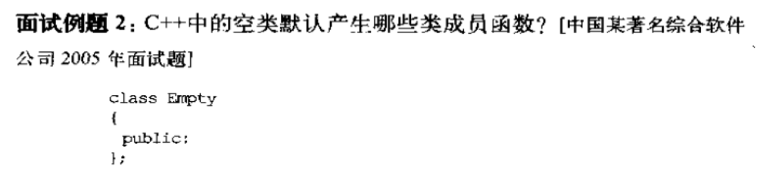
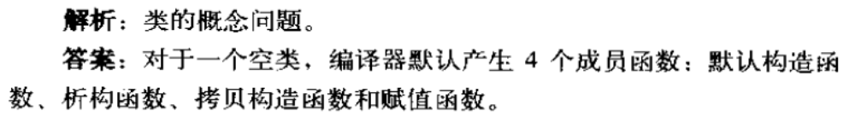
大公司面试题体验
体验一：

Slide 87
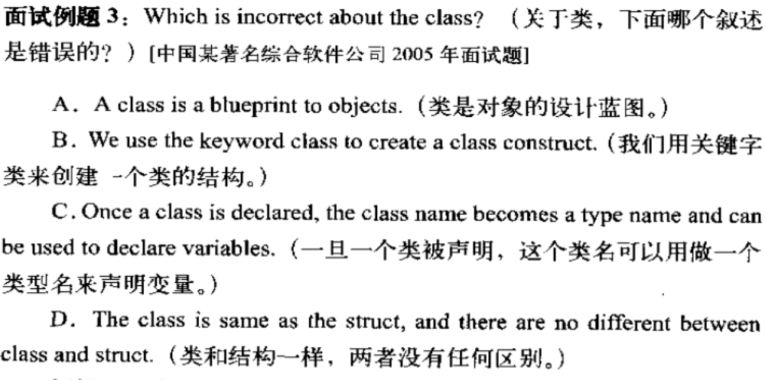
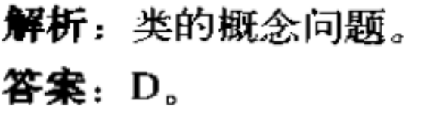
大公司面试题体验
体验二：

Slide 88
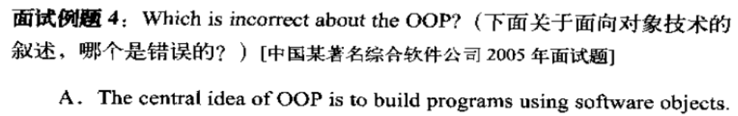
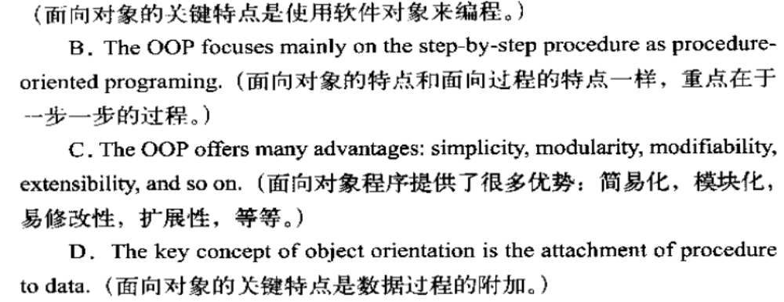

大公司面试题体验
体验三：

Slide 89
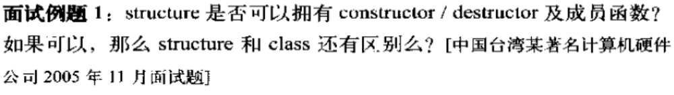
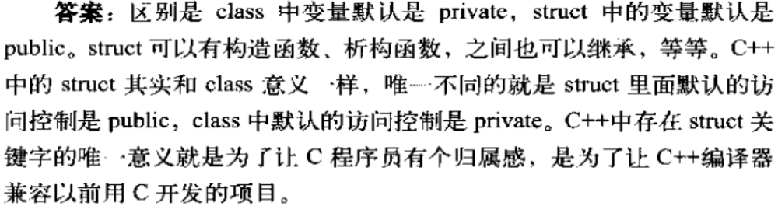
大公司面试题体验
体验四：

Slide 90
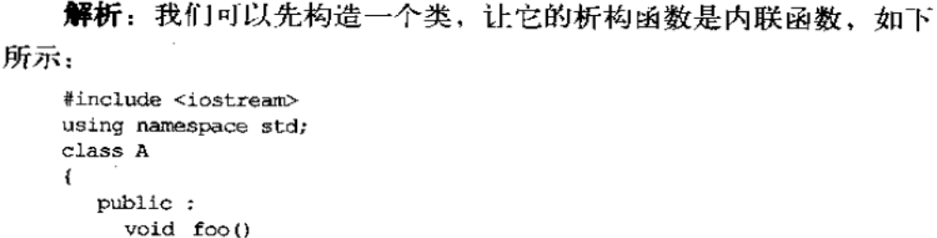
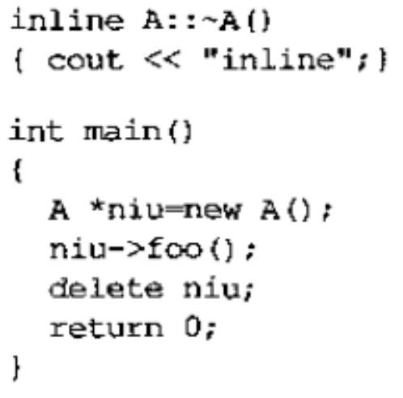
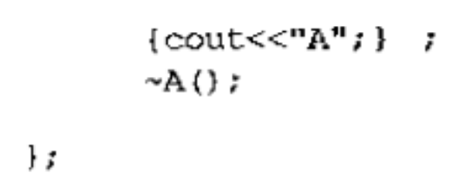
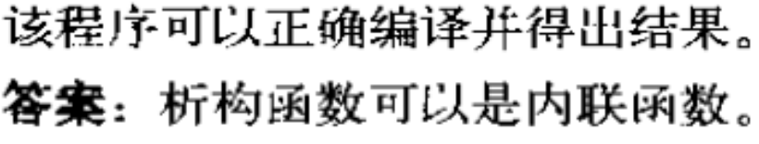
大公司面试题体验
体验五：

Slide 91
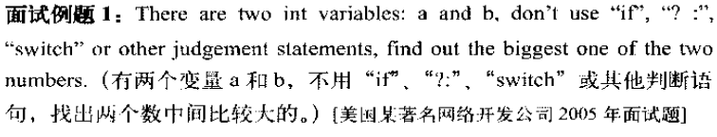
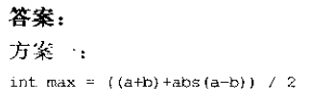
大公司面试题体验
体验六：

Slide 92
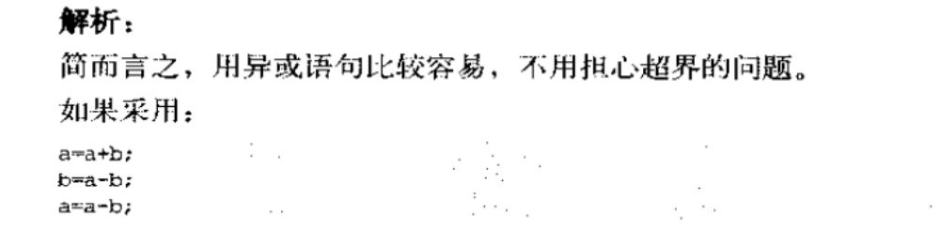
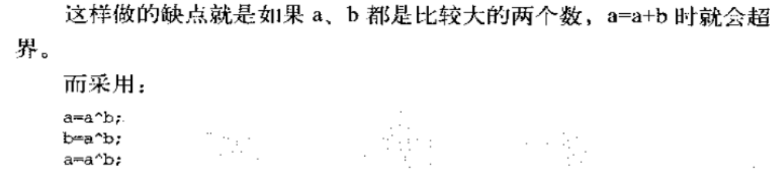
大公司面试题体验
体验七：

Slide 93
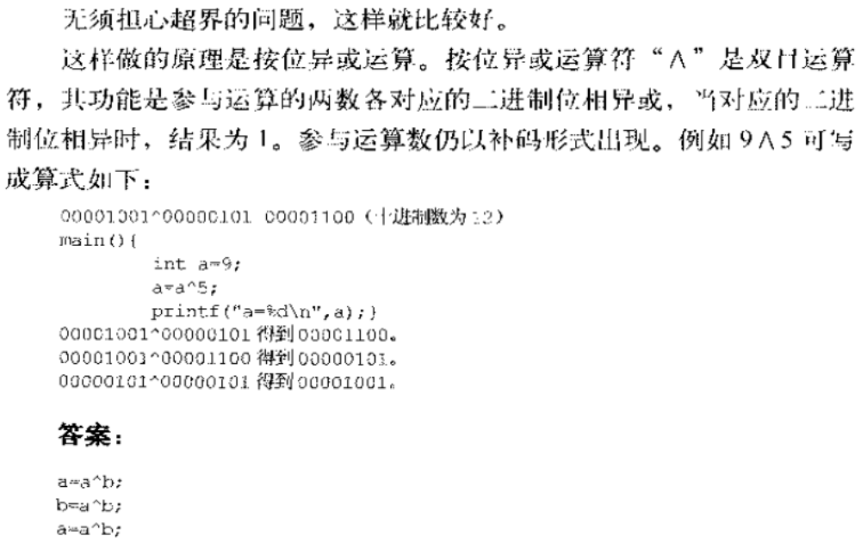

Slide 94
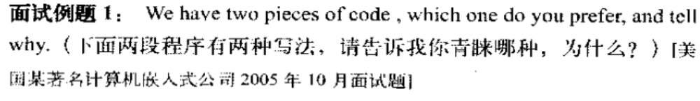
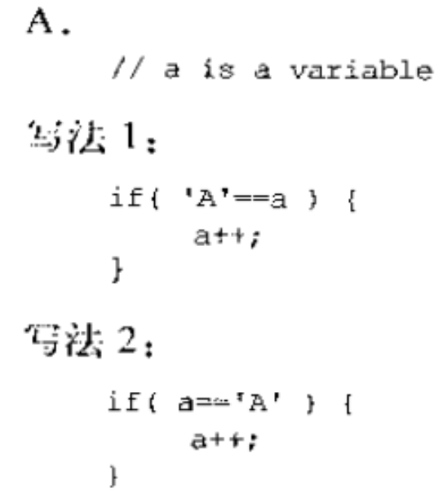
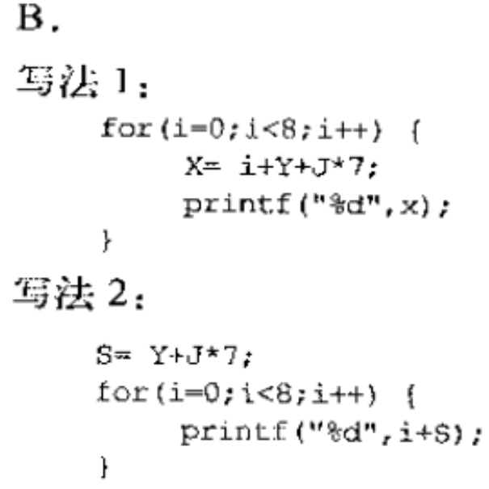
大公司面试题体验
体验八：

Slide 95
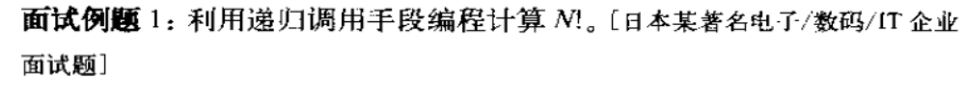
大公司面试题体验
体验九：

Slide 96
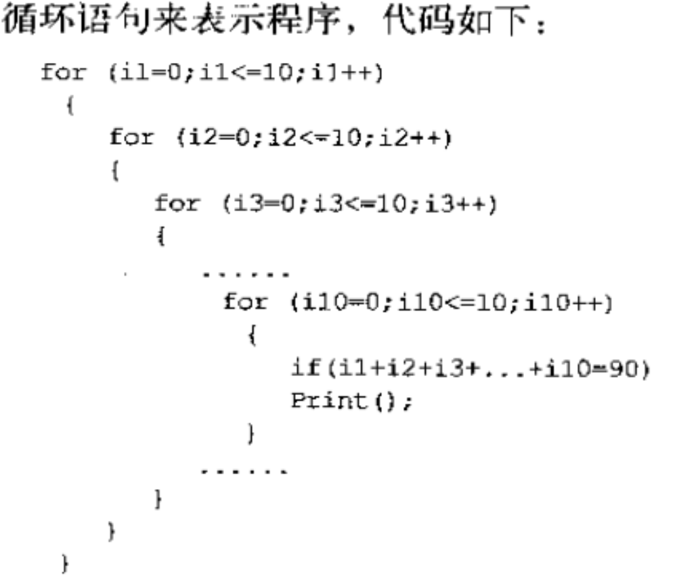
大公司面试题体验
体验十：

Slide 97
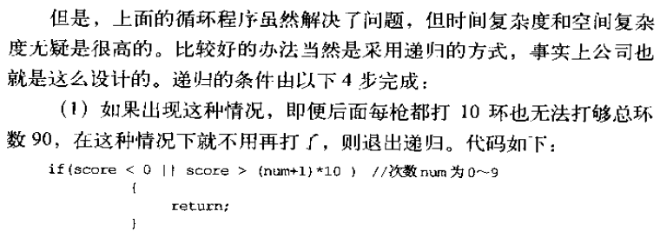
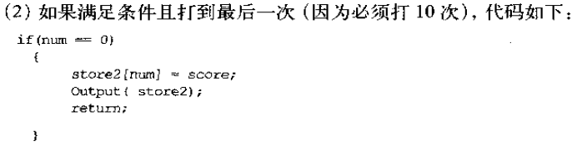

Slide 98
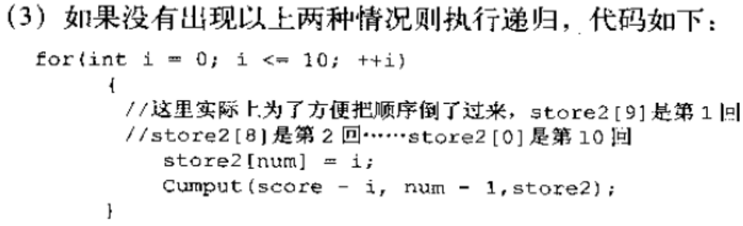
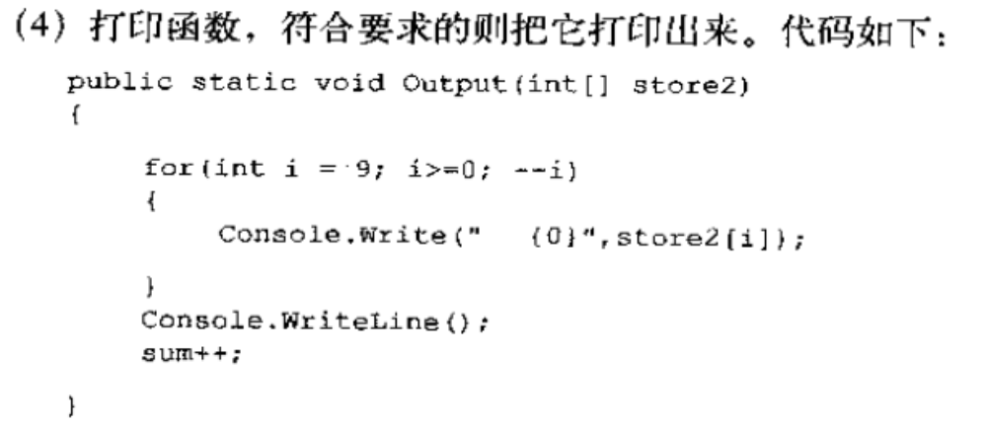

Slide 99
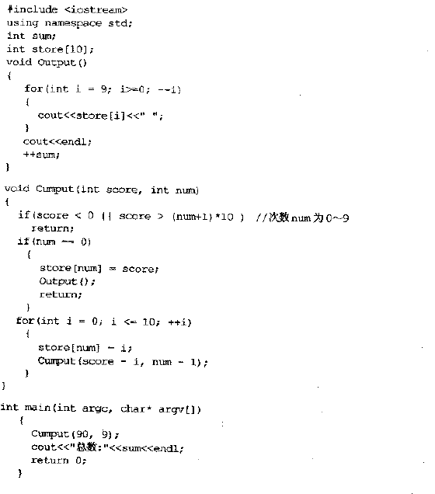

Slide 100
4.8.1 位域
4.8 深度探索
位域的声明形式
  数据类型说明符 成员名 : 位数;
位域的作用
  通过“打包”，使类的不同成员共享相同的字节，从而节省存储空间。
注意事项
  具体的打包方式，因编译器而异；
  只有bool、char、int和枚举类型的成员，允许定义为位域；
  节省空间，但可能增加时间开销。

Slide 101
例4-10
4.8 深度探索 —— 4.8.1 位域
设计一个结构体存储学生的成绩信息，需要包括学号、年级和成绩三项内容，学号的范围是0到99,999,999，年级分为freshman、sophomore、junior、senior四种，成绩包括A、B、C、D四个等级。

Slide 102
例4-10（续）
4.8 深度探索 —— 4.8.1 位域
#include <iostream>
using namespace std;
enum Level { FRESHMAN, SOPHOMORE, JUNIOR, SENIOR };
enum Grade { A, B, C, D };
class Student {
public:
Student(unsigned number, Level level, Grade grade)
: number(number), level(level), grade(grade) { }
void show();
private:
unsigned number : 27;
Level level : 2;
Grade grade : 2;
};

Slide 103
例4-10（续）
4.8 深度探索 —— 4.8.1 位域
void Student::show() {
cout << "Number: " << number << endl;
cout << "Level: ";
switch (level) {
case FRESHMAN: cout << "freshman"; break;
case SOPHOMORE: cout << "sophomore"; break;
case JUNIOR: cout << "junior"; break;
case SENIOR: cout << "senior"; break;
}
cout << endl;
cout << "Grade: ";
switch (grade) {
case A: cout << "A"; break;
case B: cout << "B"; break;
case C: cout << "C"; break;
case D: cout << "D"; break;
}
cout << endl;
}
int main() {
Student s(12345678, SOPHOMORE, B);
cout << "Size of Student: " << sizeof(Student) << endl;
s.show();
return 0;
}

Slide 104
例4-10 （续）
4.8 深度探索 —— 4.8.1 位域
运行结果：（运行结果第一行会因编译环境的不同而有所差异）
  Size of Student: 4
  Number: 12345678
  Level: sophomore
  Grade: B

Slide 105
4.8.2 用构造函数定义类型转换
4.8 深度探索
单参数构造函数可以设立类型转换
  Point(1)表示创建一个临时对象，同时也表示显式类型转换
  与Point(1)等价的形式：
    (Point) 1
    static_cast<Point>(1)
  无论形式为何，执行转换时都会创建临时对象

Slide 106
隐含转换
4.8 深度探索 ——4.8.2 用构造函数定义类型转换
由构造函数确立的类型转换，可以隐含执行
  例：Line x(1, 4);
  效果：构造以(1,0)和(4,0)两坐标为端点的线段，这里Point的构造函数被隐含调用
避免隐含转换的发生
  在构造函数中使用explicit关键字，explicit要写在类定义中的构造函数前

Slide 107
4.8.3对象作为函数参数和返回值的传递方式
4.8 深度探索
对象参数的传递方式
  通过运行栈来传递
  主调函数调用拷贝构造函数，在运行栈的传参区域上创建对象
  被调函数可以读取传参区域上的对象
有时对拷贝构造函数的调用可以省去
  例： z.add(Complex(3, 4))
  直接调用构造函数Complex(float, float)，在运行栈的传参区域上建立对象

Slide 108
4.8.3对象作为函数参数和返回值的传递方式（续）
4.8 深度探索
对象作为返回值传递方式
  在主调函数中创建临时对象
  主调函数把该对象地址（引用）传递给被调函数
  被调函数返回时，在该地址上执行拷贝构造
void fun2(_Point &result) {
_Point a;
Point_Point(a, 1, 2);
Point_Point(result, a);
}
Point fun2() {
Point a(1, 2);
return a;
}
_Point temp;
fun2(temp);
b = temp;
b = fun2();

Slide 109
4.8.3对象作为函数参数和返回值的传递方式 （续）
4.8 深度探索
有时返回时可以不调用拷贝构造函数
  例：return Point(1, 2);
  直接调用构造函数Point(int, int)，生成返回的对象
有时主调函数中可以不建立临时对象
  例：Point p = fun2();
  先为p申请空间，调用fun2()前传递p的地址，这样在返回时可直接在p的空间上构造返回对象

Slide 110
4.9 小结
主要内容
  面向对象的基本概念、类和对象的声明、构造函数、析构函数、内联成员函数、拷贝构造函数、类的组合
达到的目标
  学会将一段功能相对独立的程序写成一个函数，为下一章学习类和对象打好必要的基础。

